Slide 1
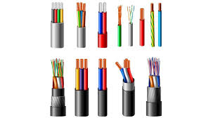
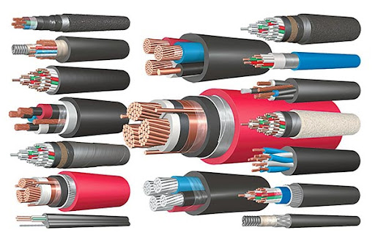
Электропроводка

Slide 2
Изделия кабельные. Термины и определения
Электрическими проводками к приборам и средствам автоматизации называют совокупность проложенных и закрепленных на элементах зданий, сооружений или на техно­логическом оборудовании кабелей и проводов с относящимися к ним соединительными муфтами, концевыми заделками, соединительными и протяжными коробками, креплениями, поддерживающими и защитными конструкциями.

Slide 3
Кабель – это кабельное изделие, содержащее одну или более изолированных жил (проводников), заключенных в металлическую или неметаллическую оболочку, поверх которой в зависимости от условий прокладки и эксплуатации может иметься соответствующий защитный покров, в который может входить броня, и пригодное, в частности, для прокладки в земле и под водой
Провод – это кабельное изделие, содержащее одну или несколько скрученных проволок или одну или более изолированных жил, поверх которых в зависимости от условий прокладки и эксплуатации может иметься легкая неметаллическая оболочка, обмотка и (или) оплетка из волокнистых материалов или проволоки, и не предназначенное, как правило, для прокладки в земле

Slide 4
Жила — это металлическая (медная или алюминиевая) токоведущая проволока, являющаяся внутренней основой любого электрического провода, шнура, кабеля.
Изоляция, или изолирующее покрытие — это резиновое или пластмассовое покрытие отдельной жилы, защищающее ее от прямого соприкосновения с другой токопроводящей жилой или с иными предметами.
Оболочка, обмотка (оплетка) — это наружный покров электрического провода или кабеля, который служит для защиты изоляции жил от температурного воздействия, влаги, различных химических веществ, а также для предохранения изоляции от механических повреждений, то есть для герметизации провода, кабеля в целях защиты от внешних воздействий.

Slide 5
Шнур - Провод с изолированными жилами повышенной гибкости, служащий для соединения с подвижными устройствами.
Цветовая идентификация проводников регламентируется ГОСТ Р 50462, ГОСТ 12.2.007.0, ГОСТ Р 51330.13.
По ГОСТ 12.2.007.0 п. 3.95 применяется следующая расцветка изоляции проводника:
- черная - для проводников в силовых цепях;
- красная - для проводников в цепях управления, измерения и сигнализации переменного тока;
- синюю - для проводников в цепях управления, измерения и сигнализации постоянного тока;
- зелено-желтую (двухцветную) - для проводников в цепях заземления;
- голубую - для проводников, соединенных с нулевым проводом и не предназначенных для заземления.

Slide 6
Буква 1. Может быть только «А» - алюминиевая жила. Если маркировка начинается с любой другой буквы, значит первая отсутствует и кабель медный.
Буква 2. Показывает, для каких целей предназначен кабель.
М – монтажный
МГ –монтажный гибкий
П (У) или Ш – установочный
К – контрольный
Если отсутствует вторая буква, то кабель силовой

Slide 7
Буква 3. Материал и тип внутренней изоляции.
П – полиэтилен; В или ВР – поливинилхлорид;
Р – резина; Н или НР – негорючая резина;
С – стекловолокно; К- капрон;
Д – двойная обмотка; Ш – шелк полиамидный;
Э – экранированный;
МЭ – эмалированная;
Л – лакированная;
Буква 4. Конструктивные особенности.
Г – гибкий
К – бронированный, оплетенный круглой проволокой
Б – бронированный лентами
О – в оплетке
Т – прокладывается в трубах

Slide 8
Доп.литеры – строчные, указывают на особенности подвидов кабелей:
з – заполненный
нг – негорючий
HF – при горении выделяет мало дыма
LS – при горении выделяет мало газа
Цифра 1. количество жил
Цифра 2. сечение жил
Цифра 3. номинальное напряжение, на которое рассчитан провод.

Slide 9
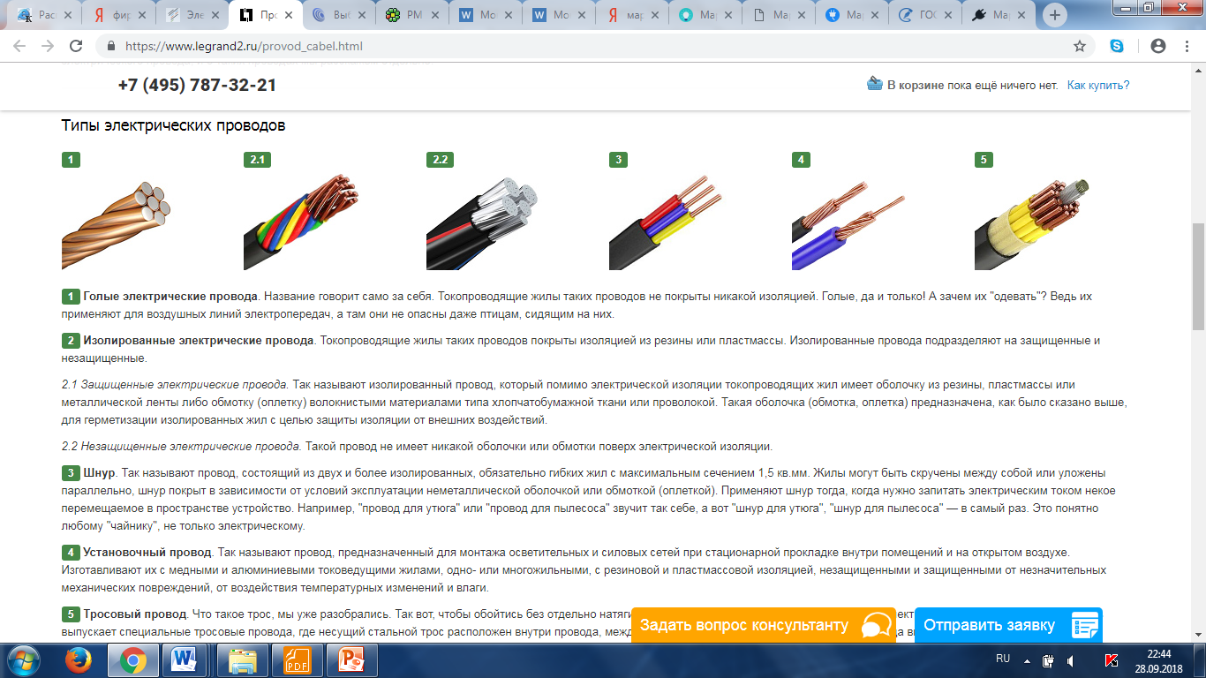
1 – голый провод
2 - изолированные

Slide 10
3 – шнур
4 – установочный провод
5- тросовый провод

Slide 11
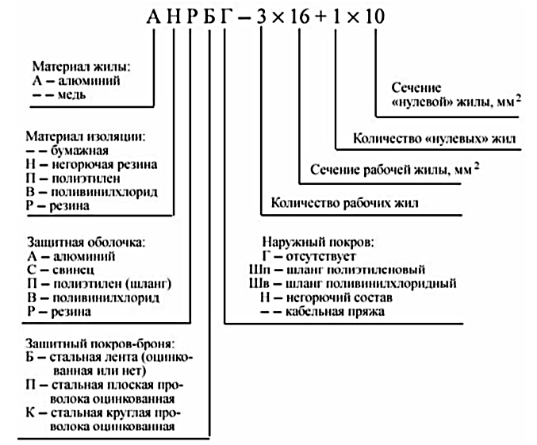

Slide 12
По условию механической прочности допустимые минимальные сечения жил кабелей и проводов любых цепей систем автоматизации должны быть не меньше:
Для электропроводок систем автоматизации, вы­полненных алюминиевыми, проводами, — 2,5 мм2.
Для электропроводок напряжением до 60 в, выполненных медными проводами, — 0,2 мм2.
Для электропроводок напряжением до 500в (кроме электропроводок в защитных трубах и глухих коробах), выполненных медными проводами, — 0,75 мм2.
Для электропроводок в защитных трубах и глу­хих коробах напряжением до 500 в, выполненных мед­ными проводами, — 1,0 мм2.
Для питания электрифицированного инструмента и переносного освещения, выполненного
гибкими медными проводами, — 1,5 мм2.

